Slide 1


משרד החינוך
המזכירות הפדגוגית
אגף שפות
ד"ר ציונה לוי
מנהלת אגף שפות
ומפמ"רית על הוראת האנגלית
עברית לדוברי ערבית
שולחן עגול
24.1.23
tzionale@education.gov.il

Slide 2
-עברית שפה שנייה כמנוף למוביליות והזדמנות
-לימודי אנגלית במערכת החינוך – למידה מהצלחות
שתי נקודת מוצא:

Slide 3
יסודות בלימוד שפה לפי ת"ל באנגלית וה- CEFR:
קליטה: קריאה והאזנה
הפקה: כתיבה ודיבור
(''היכולת לדבר בשפה זרה/שנייה היא ללא ספק היכולת השפתית המוערכת ביותר... ''Robert Lado (Language Testing, 1961, p. 239)
אינטראקציה
תיווך
אוצר מילים – נחשב כיסוד מרכזי המנבא הצלחה, בכל אחד מן המרכיבים.

Slide 4
חסמים ואתגרים בהוראת עברית
מערכת חינוך נפרדת בה התלמיד לא נחשף לדוברי עברית
חיי יום יום נפרדים
מחסור בתכנים איכותיים רלוונטיים ללימוד עברית למגזר הערבי
היעדר חשיפה לשפה העברית
היעדר אחידות לידיעת העברית ותוכן פדגוגי מותאם
חסם אידיאולוגי בלמידת עברית
מודעות נמוכה לעובדה כי ידיעת השפה העברית מגדילה הזדמנויות לעבודה עם סיכויי השתכרות טובים.
הקבלה לאקדמיה אינה מותנית בהישגים בבגרות בעברית – מבחן יע"ל
מוטיבציה
לידיעת עברית
איכות הוראה
רמת הבקיאות של הרבה מורים המלמדים עברית במערכת החינוך היא נמוכה.

Slide 5
פערים וחסמים בהקניית שפה דבורה
אופן ההוראה וההיבחנות
מבחן הבגרות על ציוניו הגבוהים היווה תמריץ שלילי ללמידה
נדרשת איכות מורים מהיסודי: ידיעת השפה, פדגוגיה של ניהול כיתה, יצירת ערך וחוייה חיובית ללומדים
פדגוגי/בית-ספרי
מס שעות חשיפה מצומצם בכיתות עמוסות
צרכים:
-מצבי תירגול אותנטיים
-עבודה בזוגות ובקבוצות קטנות
-משוב שוטף לתלמידים כדי להפוך את הלימוד ליעיל
-סביבה בטוחה חברתית ואישית המאפשרת "נטילת סיכונים"
חברתי
מצב סוציו-אקונומי נמוך משפיע לרעה על ידע אוצר מילים ויכולות דיבור
חוסר הזדמנויות לפיתוח השפה הדבורה ביום יום.

Slide 6
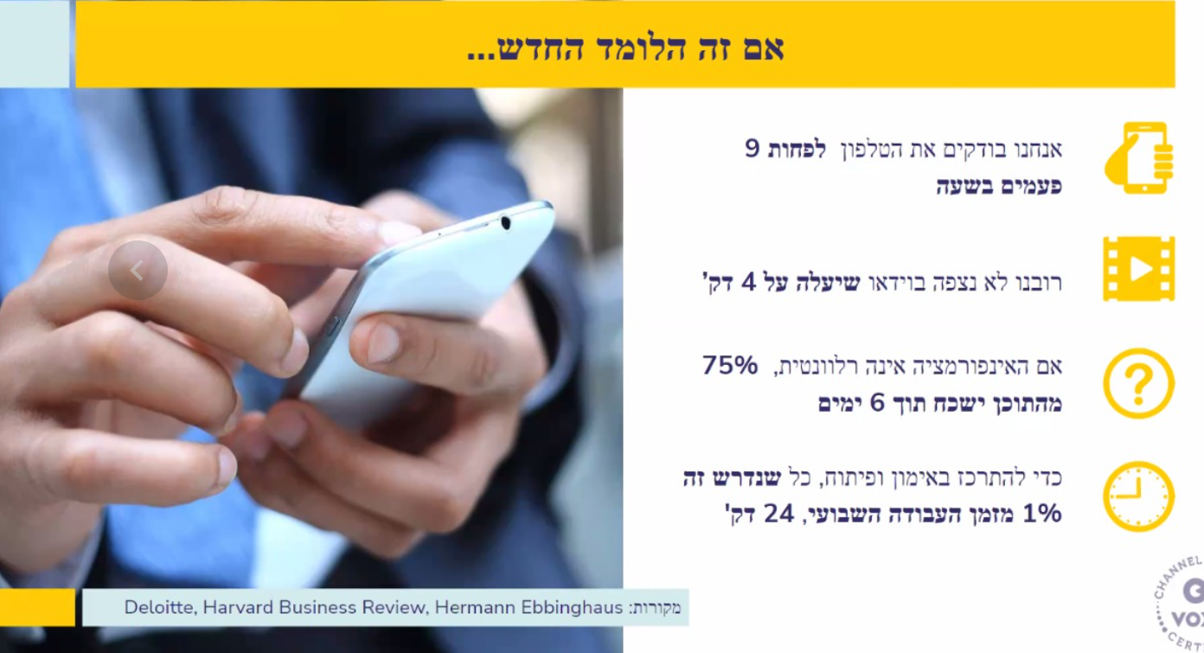

Slide 7
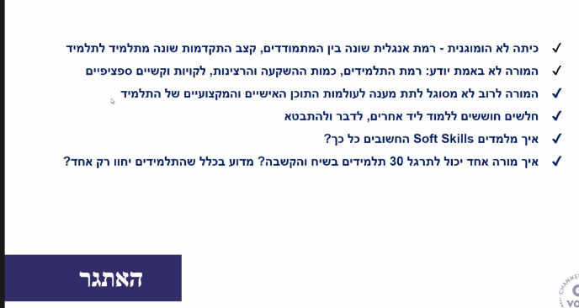
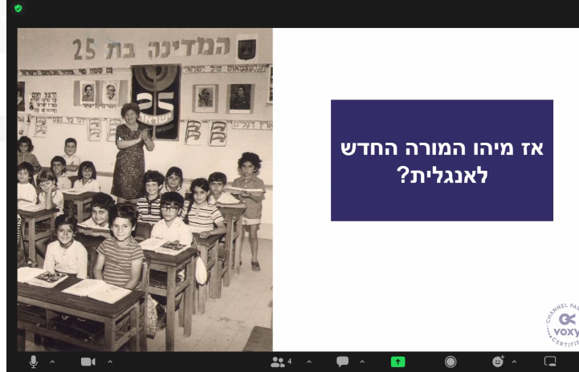

Slide 8
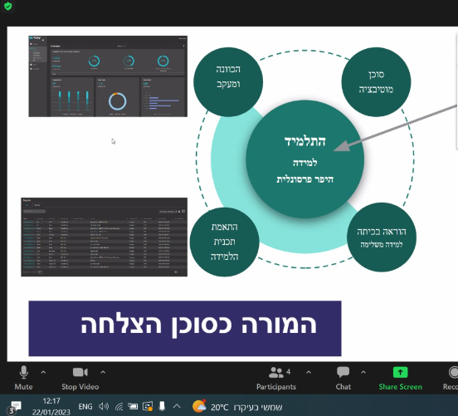
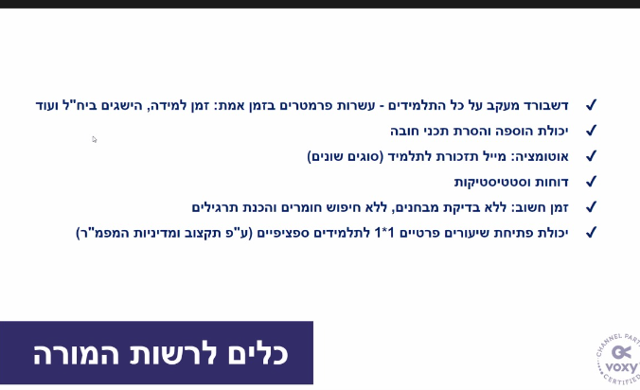
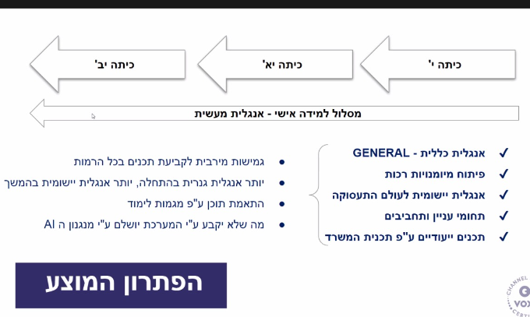

Slide 9
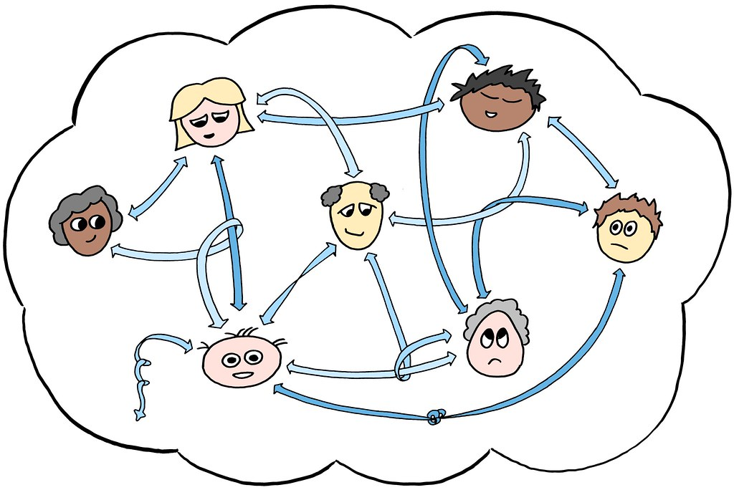
בגישה מכוונת פעולה התלמידים:
מבצעים משימות הקשורות לחיים האמיתיים
מתנסים בפעילויות תקשורתיות בין- אישיות
מסתמכים על מיומנויות שפתיות וחברתיות
בונים משמעות : פתרון בעיות מורכבות, עבודה בצוות, חשיבה ביקורתית, חשיבה יצירתית, גמישות, לימוד עצמי

Slide 10

מה עשינו כבר?
כתיבת ת"ל לפי סטנדרט בינלאומי ללימוד שפהCEFR -מיומנויות תקשורתיות
תהליך ייעוץ משפטי ופתיחת ועדת להמשך כתיבה
מבחן שפה דבורה מתוקשב בדגם אנגלית – פיילוט במגמת התרחבות
פיתוח מקצועי למורים בהובלת מומחים (3 ימים מרוכזים לחברה הערבית והשתלמות עם התנעה רחבה בחברה הדרוזית)
תגבור מערך ההדרכה של מדריכי מפמ"ר בבתי-הספר היסודיים, בחט"ב ובעי"ס
תהליכים לעדכון דרישת רישיונות ההוראה בחוזר מנכ"ל ותהליך החלת מבחן הבקיאות למורים חדשים
כתיבת יחידות הוראה חדשניות
תחילת שיח עם מינהל עובדי הוראה לטיוב תכניות ההוראה במכללות
קבלת תקציב ותיחור לפיתוח אמצעים ללמידה עצמית בקורסים דיגיטליים לתלמידים
הצבת מדדי תפוקה ותוצאה שפה דבורה – מבחן עלד"ע ליסודי וחט"ב (ראמ"ה)
בחינת מבחן הבגרות והתאמתה לדרישות ה- CEFR
תחילת שיח עם המל"ג לגבי הדרישות והנגשה של ההשכלה הגבוהה

Slide 11

תכניות לטווח הקרוב והרחוק כמשימה לאומית:
קידום שפה דבורה בכל הרמות ויצירת חוויה למידה חיובית
תכניות פדגוגיות לקידום שפה דבורה בכיתות היסודי לדוגמא E-TALENT, LEARN IN TUNE
שילוב טכנולוגיה ואפליקציות בהוראה
שילוב מיומנויות תקשורתיות וחשיבה: דיבייט / Model UN
למידת תוכן בעברית CBI (גיאוגרפיה, שירים ומנגינות, לימודי סביבה, חינוך פיננסי)
שפה דבורה בחטי"ע: הכנה להערכה פנימית וחיצונית KEEP TALKING
קורסים דיגיטליים ללמידה עצמית לפיתוח מיומנויות השפה MOODLE
מבחן שפה דבורה מתוקשב ל-3-4-5 יח"ל
שעה תוספתית להוראת שפה דבורה בחטי"ע (תכנית עבודה)
פיתוח מקצועי של המורים להעמקת הידע, תחושת הגאווה המקצועית, והקהילתיות לחיזוק 4 אופנויות השפה בהתאמה לסטנדרטים הבינלאומיים של הוראת שפה שנייה/זרה – CEFR
המשך שיתופי פעולה וסינכרון עם גופים בעלי עניין (זרוע העבודה, מל"ג, קרנות...)

Slide 12
מודל SWOT לסיכום:
S
חוזקות
-ידע תיאורטי
-ידע מעשי
- הובלה של אגף שפות
W
חולשות
-החסמים/פערים חברתיים וסוציו- אקונומיים
-הצורך בחוויה חיובית ובאופן מצטבר
O
T
הזדמנויות
-עניין משותף, משאבים (תכנית חומש)
-ההכרה בחשיבות העברית לכל תלמיד בחברה הערבית ויש להתחיל מוקדם (מוביליות חברתית)
איומים
-מחסור במורים איכותיים
-חסם אידיאולוגי בלמידת עברית

